Slide 1
Slovenský rok v ľudových zvykoch, obradoch a krojoch
Celodenný kurz zameraný na prierezovú tému
Regionálna a ľudová kultúra
Slovensko je krajinou mimoriadne bohatou na ľudové zvyky a tradície, ktoré podmienili vývoj kultúrnych a folklórnych oblastí...
Dá sa povedať, že čo dedina - to iné zvyky. Preto je iste zaujímavé pozrieť sa dozadu na životy našich dedov a pradedov, na to, ako ich ovplyvňovali jednotlivé zvyky a tradície počas roka.
Zaujímavé sú aj rôzne rodinné zvyky, ako krstiny, svadba, a mnohé iné ...

Slide 2
Zvyky a tradície
kalendárne
rodinné
JAR
Vynášanie Moreny,
Veľká noc, Stavanie májov, Turíce
KRSTINY
LETO
Letný slnovrat
Jakub a Anna
Regrútske zvyky
JESEŇ
Dožinky, hody, Sviatok všetkých svätých
SVADBA
ZIMA
Od Kataríny , Vianoce, až do Troch kráľov

Slide 3
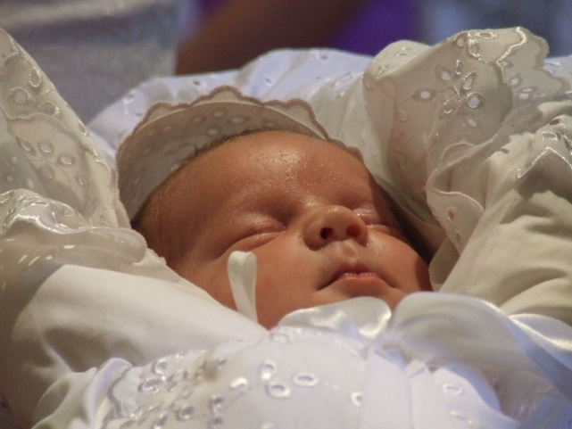
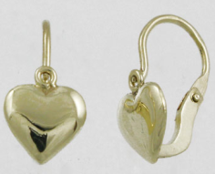
Krstiny
narodenie človeka,
dieťa sa musí pokrstiť, aby nad ním nemali moc zlé sily,
kolísku pokropiť svätenou vodou,
zakrývať tvár plienkou – ochrana pred urieknutím,
zbavili dieťa a matku pred nečistými silami,
veľká oslava, na ktorú sa pozývali krstní rodičia a príbuzní,
dary od krstných rodičov – peniaze a plátno
dary od krstných rodičov v súčasnosti – dievčatku – náušnice
- chlapcovi - retiazku

Slide 4
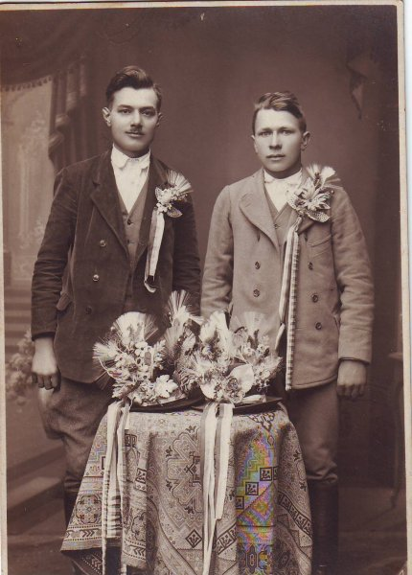
Regrútske zvyky
REGRÚT
je mládenec v čase odchodu na vojnu,
pred odchodom– konala sa regrútska zábava,
mal znak: perko a stuhy na klobúk,
regrútsky tanec = verbunk,
VOJENSKÁ SLUŽBA
vykonávali všetci muži, ktorí dospeli a ukončili štúdium,
je skúškou mužnosti,
je začlenenie mládenca medzi dospelých mužov,

Slide 5
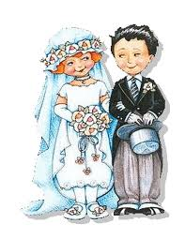
Svadba
Svadobné zvyky
najvýznamnejšia udalosť
bola usmerňovaná starejším,
pred svadobným sľubom snúbencov je odobierka,
zvykom odobierky je:
poďakovať rodičom (za ich opateru),
odprosiť (za všetko zlé, čo počas mladosti pôsobili),
vypýtať si rodičovské požehnanie.

Slide 6
Pochovávanie mŕtvych

Slide 7
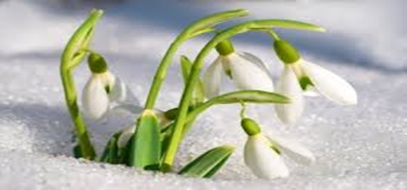
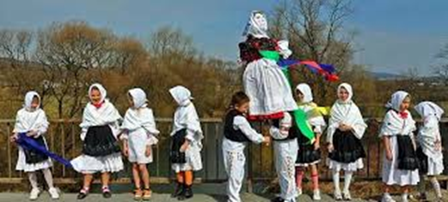
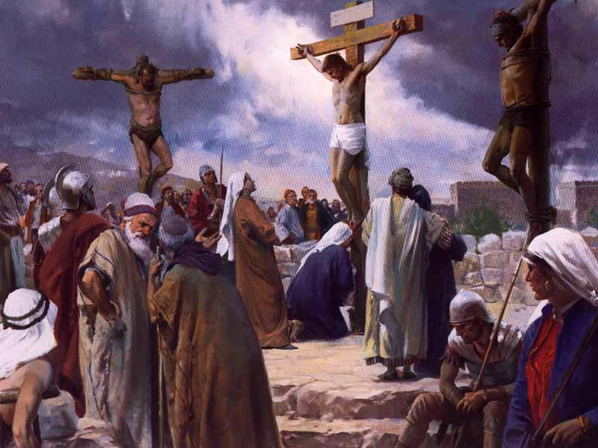
Jar
Morena – vynášanie Moreny sa koná koncom zimy
Veľká noc
Morena – symbol smrti, choroby, zimy
Bábka vypchatá slamou odetá v ženských šatách
Morena bola hodená do potoka, aby s ňou odišla zima, choroba
Privolanie teplých lúčov slnka
Je pre kresťanov oslavou zmŕtvychvstania Ježiša Krista,
Začína sa vigíliou Nedele Vzkriesenia (ktorá završuje Zelený štvrtok, Veľký piatok a Biela sobota) a trvá päťdesiat dní až do Turíc

Slide 8
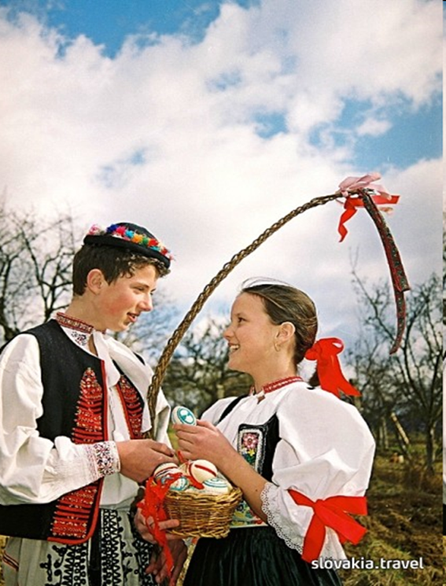
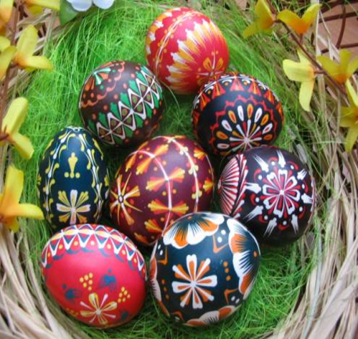
Veľkonočná šibačka a oblievačka
Veľkonočný pondelok
Na veľkonočný pondelok sa šibe a polieva vodou.
Aby dievčatá boli pekné a zdravé.
Chlapci dostávajú za šibačku od dievčat krásne maľované vajíčka- kraslice

Slide 9
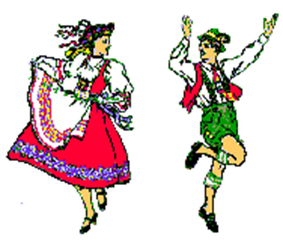
Stavanie mája
Čo dedina, to iný máj
Prvý máj býval tradičným sviatkom mládeže.
Do rána mládenci sadili pred domami svojich dievčat vysoké stromy - máje.
Kmene májov bývali olúpané, len na vrchu zostala koruna stromu ozdobená pestrými stuhami.
Za postavené máje bývali mládenci odmenení.
Pri stavaní májov sa spievalo, tancovalo, bolo veselo.

Slide 10
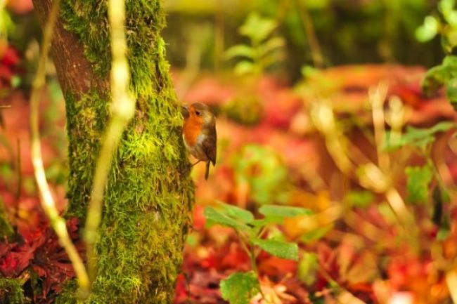
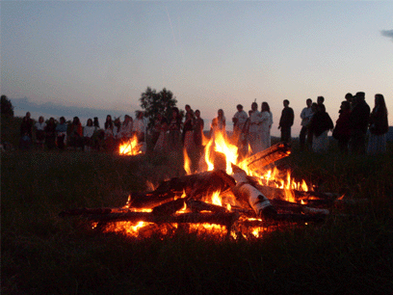
Leto
Letný slnovrat – 21. jún
Jakub a Anna
naši predkovia si ctili:
Slnko ako zdroj života na Zemi, ktorého závisela úroda na poliach,
Oheň - liečil choroby, chránil pred démonmi. = Jánske ohne,
Voda –chránil od rôznych neduhov = nočné kúpanie, liečivé
O počasí hovorili:
ak je na Jakuba jasné slnko svieti, má tuhá zima byti.
príslovie Svätá Anna, chladná zrána.
Jakubom sa končí pravé leto, Annou sa začína babie leto,

Slide 11
Svätojánska noc
Svätojánska noc, má svoju moc
Pôvodne to bola noc plná čarov a mágie, radosti z rastu rôznych plodov a ohne sa zapaľovali na počesť slnečného boha.
Samozrejme, aj k tomuto dňu sa viaže mnoho pranostík, ako – „na svätého Jána, otvára sa k letu brána“.
Mladí sa schádzali u svätojánskych ohňov a spoločne preskakovali vatru.
Ľudia verili, že rastliny kvitnúce na Jána majú čarovnú moc a pred východom slnka sa každá ohlasuje ľudskou rečou, akú chorobu lieči.

Slide 12
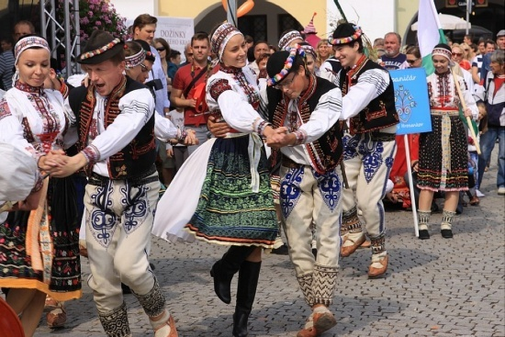
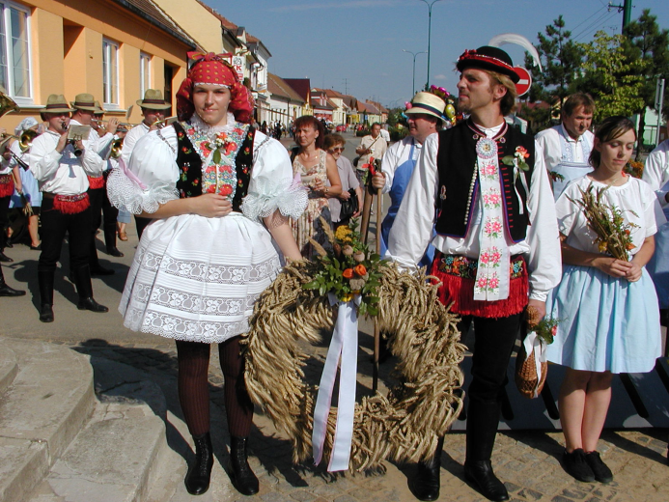
Jeseň
Dožinky – sú slávnosť na ukončenie žatvy
Hody – hodová slávnosť
odváženie posledného snopu z poľa,
odovzdanie dožinkového venca a prianie hospodárovi,
potom bola hostina s hudbou a tancom,

Slide 13
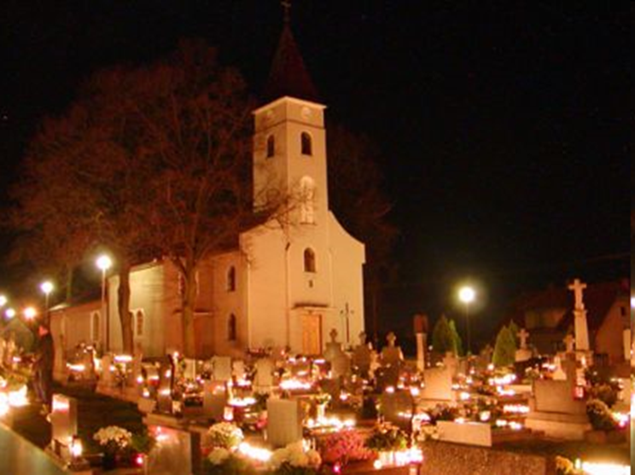
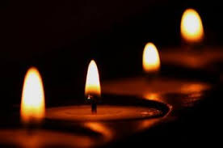
Sviatok všetkých svätých

Slide 14
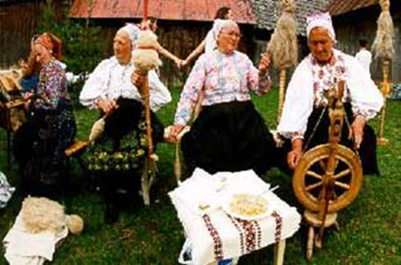
Zimné zvyky
Priadky
Večerné stretnutia
„Za horami, za dolami,
pustite nás s drndoškami,“
Priadky boli pracovné a zároveň spoločenské .
Venovali sa mu na väčšine územia Slovenska v zimnom období.
Ženy a slobodné dievčatá sa schádzali striedavo v rôznych domoch, kde priadli.
Dievocké stretnutia na priadkach organizovali dospelé dievčatá a boli po stáročia príležitosťou pre spoločenský život mládeže.
Začínali približnej v druhej polovici októbra, no najneskôr po prvom novembri a trvali do konca fašiangov.
Okrem soboty a nedele sa konali takmer každý večer

Slide 15
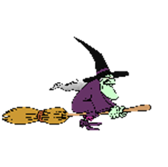
Dni strigy
Ľudové pranostiky - Katarína Barbora Lucia
Martin, Ondrej, Mikuláš
Katarína na ľade, Vianoce na blate
Svätá Barbora vyháňa drevo zo dvora
Lucia noci upíja, ale dňa nepridá
Ak príde Martin na bielom koni, metelica metelicu honí. ...
Ak svätý Ondrej mráz na plot vysadí, netreba sa báť povodní.
Keď je na svätého Mikuláša počasie peknô, v januári pole je bielo. ...

Slide 16
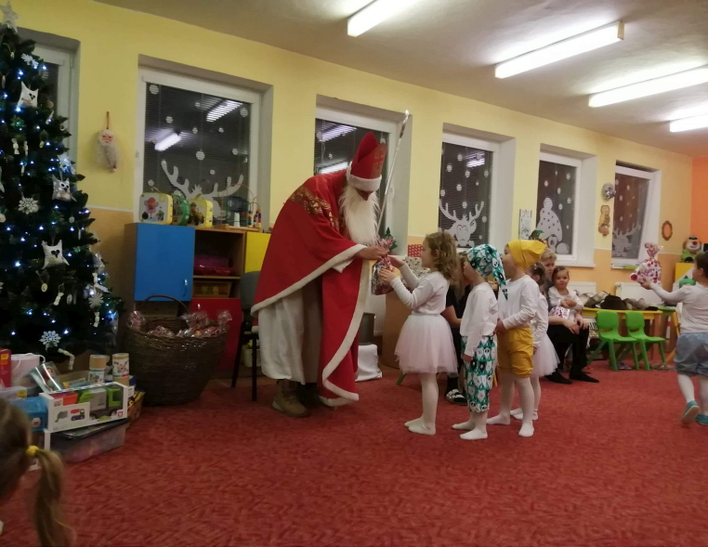
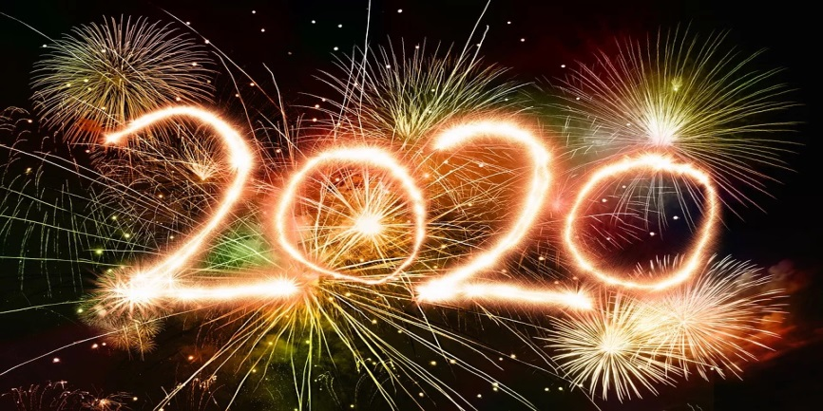
Zima
Vianoce
Silvester, Nový rok
sú sviatkom narodenia Ježiša Krista,
obdarovávanie sa darčekmi,
adventný veniec, vianočný stromček
v minulosti sa veriaci schádzali v kostole, aby poďakovali za uplynulý rok
večer bola veselica v miestnych pohostinstvách
v súčasnosti sa lúčime ohňostrojmi a prípitkami, so „Starým rokom“ a vítame „Nový rok“

Slide 17
Vianoce

Slide 18
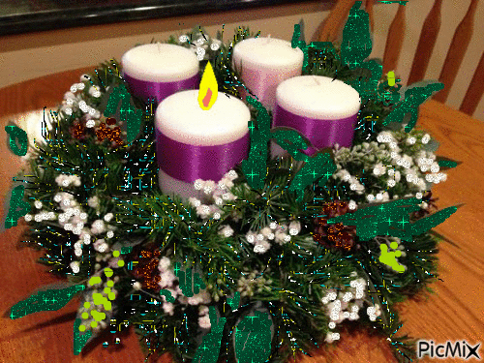
Symboly Vianoc

Slide 19
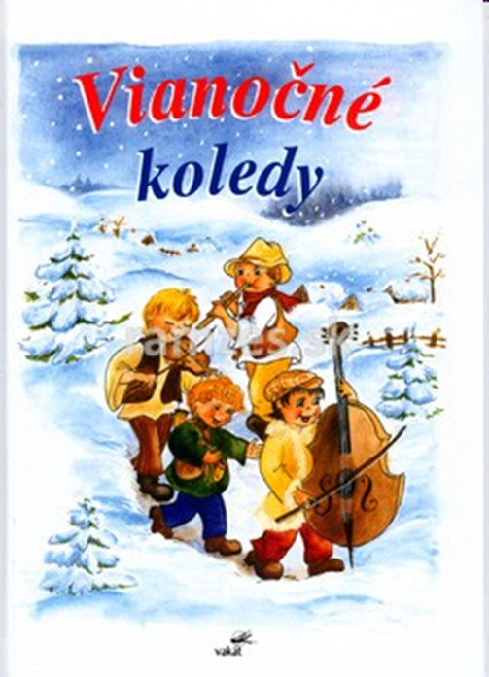
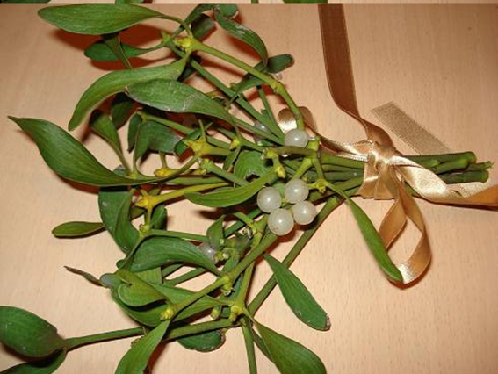
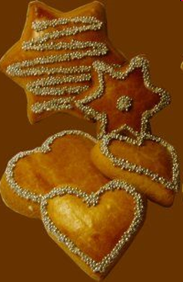
Symboly Vianoc

Slide 20
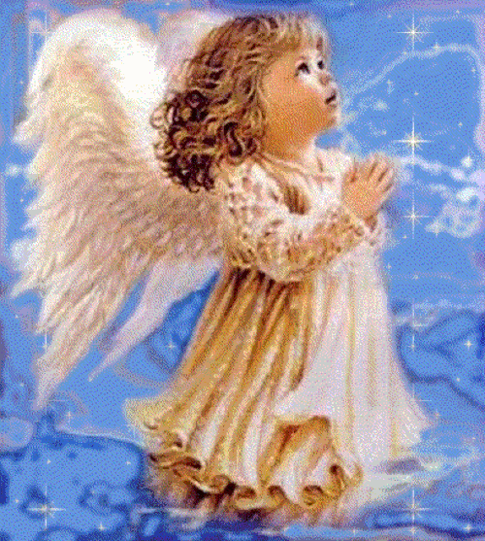
Symboly Vianoc

Slide 21
Zvyky a tradície na nový rok
Noc predchádzajúca Novému roku a aj samotný deň mali mať zvláštnu moc priaznivú pre rôzne veštby. Na Horehroní verili, že čo sa človeku v túto noc prisnilo, to sa mu aj splní.
Všeobecne známe boli spôsoby predpovede počasia. Červené zore ráno na oblohe veštili víchrice, búrky, neúrodu a biedu. Drobný hustý dážď bol predzvesťou hustých, plných klasov. Komu sa ráno kýchlo, ten sa mal v zdraví dožiť budúceho Nového roku.
Dievča, ktoré tri razy na Nový rok spadlo, čo vzhľadom na časté poľadovice nebolo v tomto období nič neobvyklé, mohlo si byť isté, že do roka bude mať sobáš.

Slide 22
Krása ukrytá v ľudovom kroji

Slide 23
Ľudový kroj - Spiš
Ľudový kroj slobodných dievčat Torysky
Svadobný kroj - Torysky

Slide 24
Snímanie party svadobný obrad - Torysky - Spiš

Slide 25
Ľudový kroj - Krompachy

Slide 26
Letanovce – svadobná parta

Slide 27
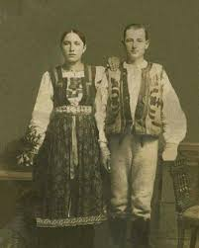
Ľudové kroje na každý deň - Spiš

Slide 28
Šarišský kroj

Slide 29
Zemplínsky kroj - Zamutov
Zemplínsky kroj vydatej ženy
Zemplínsky kroj – slobodných dievčat

Slide 30
Zemplínske kroje
Pánsky kroj slobodného mládenca
Obradové kroje - príležitostné

Slide 31
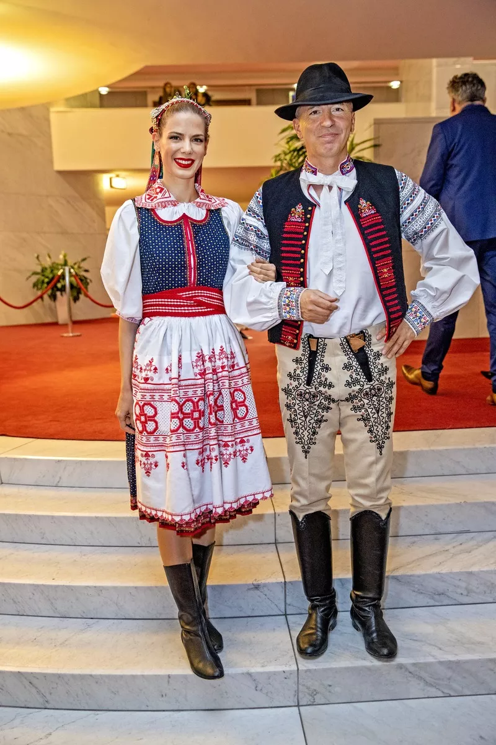
Celebrity v ľudových krojoch

Slide 32
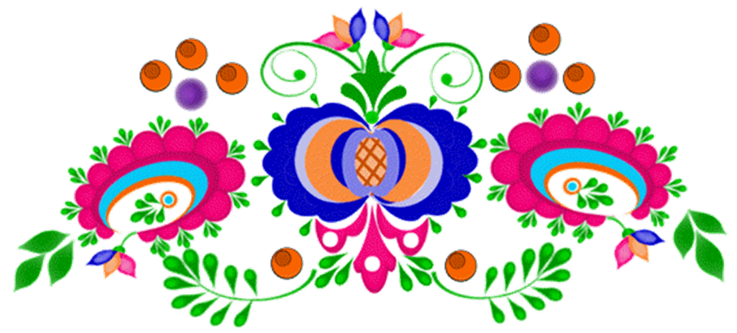
Ďakujeme za pozornosť

Slide 33
Odkazy
www.google.sk (text, obrázky)
www.dazbogovivnuci.estranky.sk
http://sk.wikipedia.org/
https://www.google.com/url?sa=i&source=images&cd=&cad=rja&uact=8&ved=2ahUKEwiDx4LqvZLnAhUDPewKHW7NAsgQjhx6BAgBEAI&url=https%3A%2F%2Fkroje.estranky.sk%2Fclanky%2Fsarissky-kroj.html&psig=AOvVaw0dpPyJHK6p7s9yhxUAJEQN&ust=1579618042533280https://www.folklor75.ch/j25/index.php/kroje

